Slide 1
VUI ĐÓN CHÀO CÁC EM HỌC SINH ĐẾN VỚI TIẾT HỌC HÔM NAY!

Slide 2
KHỞI ĐỘNG
Em hiểu “hòa bình” là gì?

Slide 3
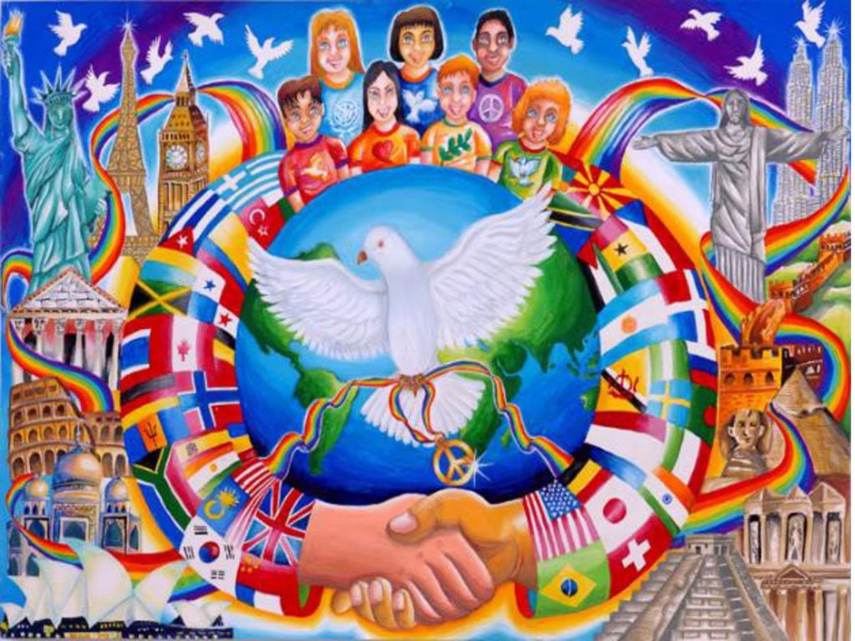
Hòa bình là sự bình an, ổn định và phát triển , không xảy ra xung đột giữa các đảng phái chính trị với nhau hay giữa các quốc gia với nhau.

Slide 4
CHỦ ĐIỂM: KHÚC CA HÒA BÌNH
Bài 8 – Tiết 2
LUYỆN TỪ VÀ CÂU: MỞ RỘNG VỐN TỪ HÒA BÌNH

Slide 5
NỘI DUNG BÀI HỌC
Hoạt động 1: Giải thích một số tư thuộc về chủ đề Hòa bình
1
Hoạt động 2: Tìm hiểu nhóm từ cùng chủ đề Hòa bình
2
3
Hoạt động 3: Chọn từ thích hợp

Slide 6
HOẠT ĐỘNG 1
GIẢI NGHĨA MỘT SỐ TỪ THUỘC CHỦ ĐỀ HÒA BÌNH

Slide 7
Bài 1: Chọn lời giải nghĩa ở cột B phù hợp với mỗi từ ở cột A:
A
hòa bình
bình yên
hòa giải
thanh bình
B
yên lành, không gặp phải những điều rủi ro, nguy hiểm.
tình trạng không có chiến tranh, xung đột.
yên vui trong cảnh không có chiến tranh.
thuyết phục các bên đồng ý chấm dứt xung đột, mâu thuẫn một cách ổn thỏa.

Slide 8
HOẠT ĐỘNG 2
TÌM HIỂU NHÓM TỪ CÙNG CHỦ ĐỀ HÒA BÌNH

Slide 9
Bài 2: Thực hiện yêu cầu:
a. Xếp các từ sau vào hai nhóm:
Yên bình, bình xét, thái bình, bình bầu, bình phẩm, bình lặng, bình giá, bình luận
Nhóm các từ chứa tiếng “bình” có nghĩa là không có chiến tranh.
Nhóm các từ chứa tiếng “bình” có nghĩa là đánh giá.
b. Đặt câu với một từ tìm được ở bài tập a.

Slide 10
Nhóm các từ chứa tiếng “bình” có nghĩa là không có chiến tranh.
Yên bình
Thanh bình
Bình lặng
Đặt câu: Làng quê thật yên bình.

Slide 11
Nhóm các từ chứa tiếng “bình” có nghĩa là đánh giá.
Bình xét
Bình giá
Bình phẩm
Bình bầu
Đặt câu: Chúng em cùng bình bầu lớp trưởng.
Bình luận

Slide 12
HOẠT ĐỘNG 3
CHỌN TỪ THÍCH HỢP

Slide 13
Bài 3: Chọn một từ phù hợp trong khung thay cho mỗi * trong đoạn văn sau:
Gìn giữ, hạnh phúc, mong nước, thanh bình
Ca khúc “Em yêu hoà bình" của nhạc sĩ Nguyễn Đức Toàn thể hiện * cuộc sống bình yên, * của các bạn nhỏ. Ca khúc cũng là lời nhắn gửi người lớn hãy luôn biết trân trọng, * cuộc sống * cho trẻ thơ.
mong ước
hạnh phúc
gìn giữ
thanh bình

Slide 14
VẬN DỤNG
Viết 3 – 4 câu bày tỏ suy nghĩ, cảm xúc của em khi đọc một bài thơ hoặc một truyện thuộc chủ đề “Khúc ca hòa bình”.

Slide 15
kenhgiaovien
Bài giảng và giáo án này chỉ có duy nhất trên kenhgiaovien.com
Bất cứ nơi nào đăng bán lại đều là đánh cắp bản quyền và hưởng lợi bất chính trên công sức của giáo viên.
Vui lòng không tiếp tay cho hành vi xấu.
https://kenhgiaovien.com/
Zalo: 0386 168 725

Slide 16
CỦNG CỐ, DẶN DÒ
Ôn tập kiến thức đã học
Chia sẻ với người
thân về bài học
Đọc và chuẩn bị trước phần Viết – Tìm ý cho đoạn văn giới thiệu về nhân vật trong một cuốn sách đã đọc.

Slide 17
CẢM ƠN CÁC EM ĐÃ CHÚ Ý LẮNG NGHE!
HẸN GẶP LẠI!

